Slide 1

TRƯỜNG THCS TÂN XUÂN
TỔ: KHXH
GVTH: DANH NGỌC OANH
Lịch sử 6

Slide 2
TIẾT 16-BÀI 10: HY LẠP CỔ ĐẠI
Thứ Năm, ngày 28 tháng 10 năm 2021.
I. Điều kiện tự nhiên.

Slide 3
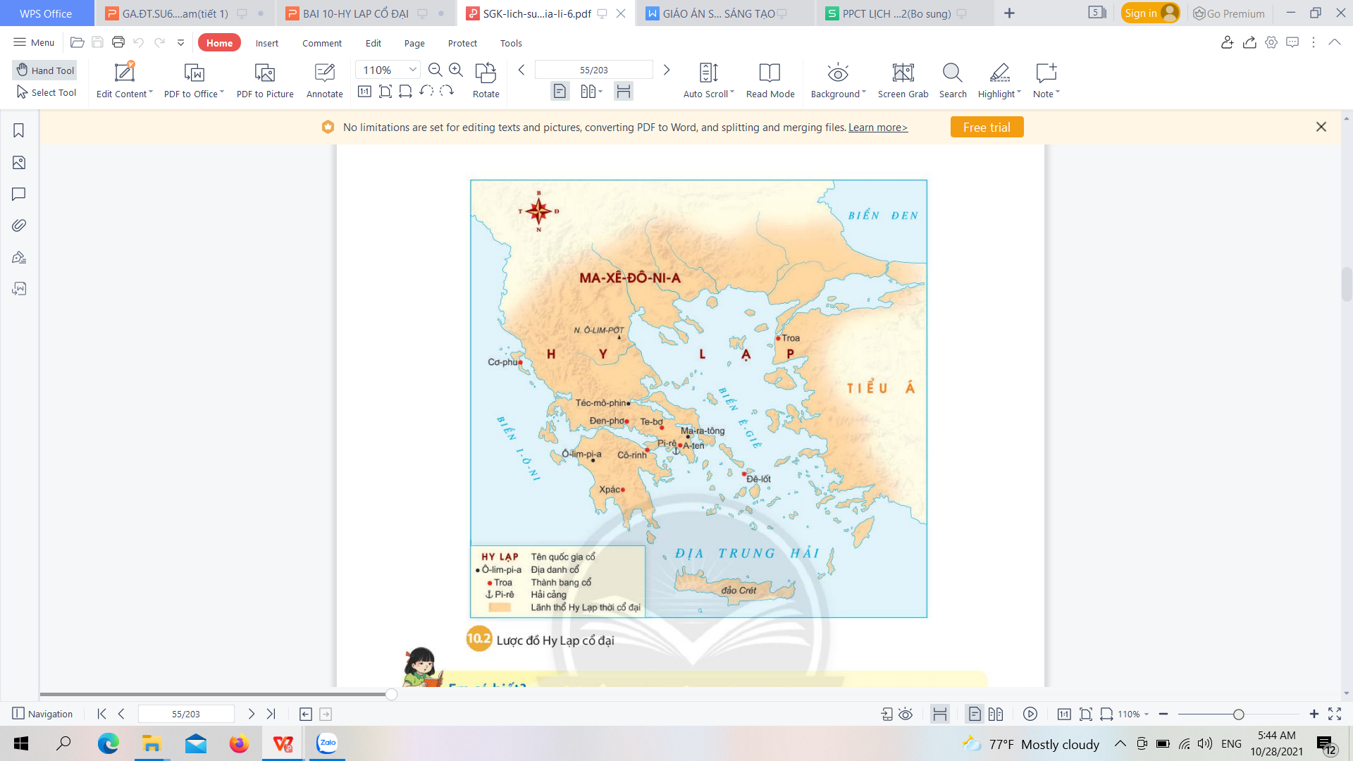
I. Điều kiện tự nhiên.

Slide 4
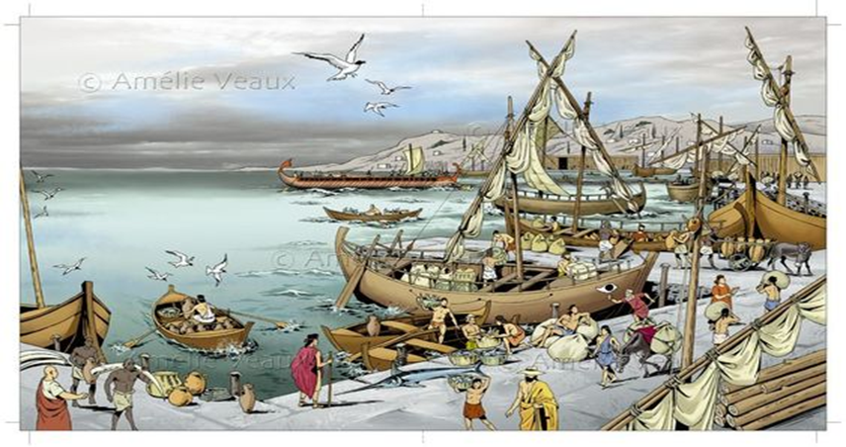
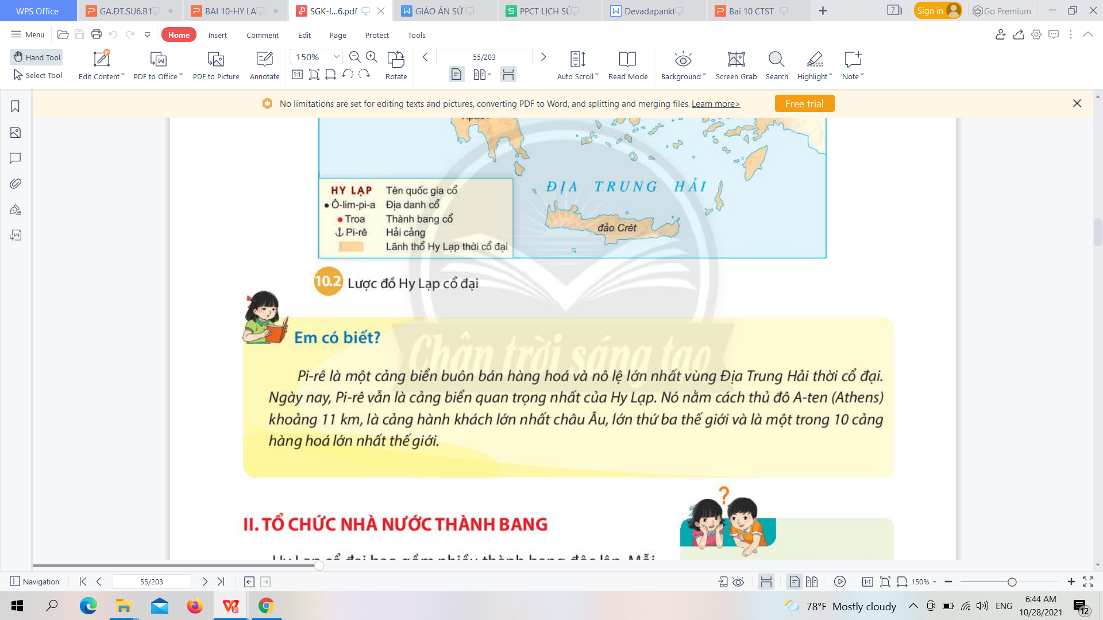
Cảng biển Pi-rê

Slide 5
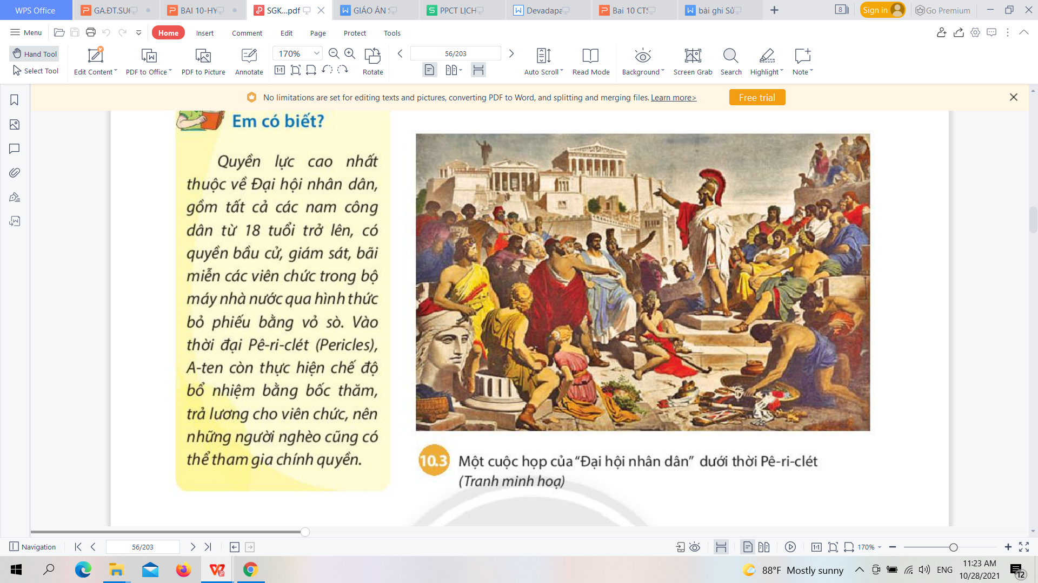
II. Tổ chức nhà nước thành bang.
Thành bang là gì?

Slide 6

II. Tổ chức nhà nước thành bang.
Cơ cấu tổ chức của nhà nước A-ten?
+ Đại hội nhân dân
+ Hội đồng 10 tướng lĩnh
+ Hội đồng 500
+ Toà án 6.000 người.

Slide 7

Tiết học kết thúc
Chúc
các em
nhiều sức khỏe!

